Slide 1

Bootstrap: HTML, CSS dan JS
9 March 2025
Matkul: SIG Berbasis Web
Dany Laksono | Dept. Teknik Geodesi UGM

Slide 2

Today: Bootstrap; HTML, CSS dan JS
Komponen web: HTML, CSS dan JS
Client-side Scripting dengan Javascript
Mengenal Bootstrap Framework
Praktek: membangun antarmuka web dengan Bootstrap

Slide 3

HTML, CSS dan JS
Bootstrap, HTML, CSS dan JS

Slide 4

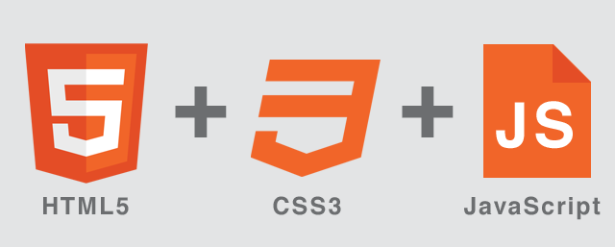
Komponen Halaman Web
Komponen dasar halaman web 2.0

Slide 5

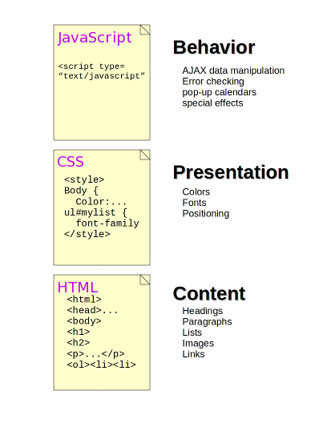
Komponen Halaman Web
<div id=“kucing>
HTML is the Object
Notes:
http://grapesjs.com/demo.html

Slide 6
Komponen Halaman Web
<style>
#kucing {
warnaBulu: hitam;
panjangEkor: 4cm}
</style>
CSS define its Properties
Notes:
http://grapesjs.com/demo.html

Slide 7
Komponen Halaman Web
Kucing.bobo(“no”);
(membangunkan kucing yg bobo)
Kucing.tambahEkor(“200cm”);
(panjang ekor kucing ditambah 2 meter)
JS define its Action or Method
Notes:
http://grapesjs.com/demo.html

Slide 8
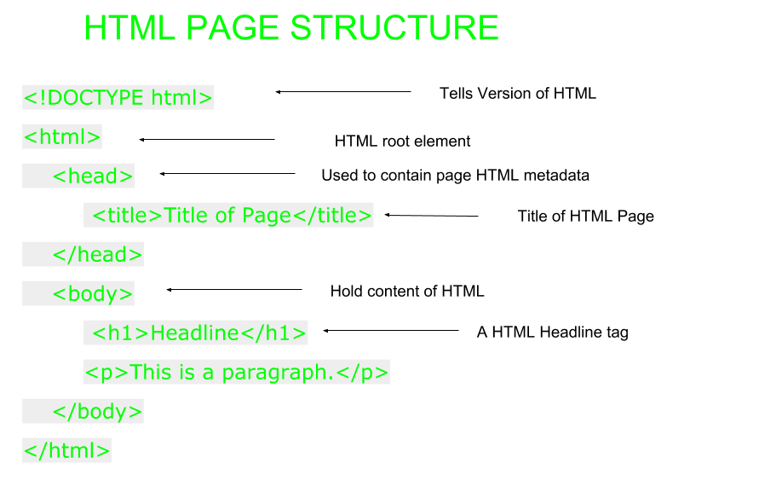
Notes:
http://grapesjs.com/demo.html

Slide 9
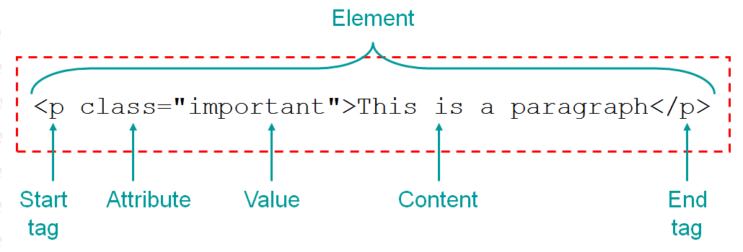
Anatomi Elemen HTML
Notes:
http://grapesjs.com/demo.html

Slide 10
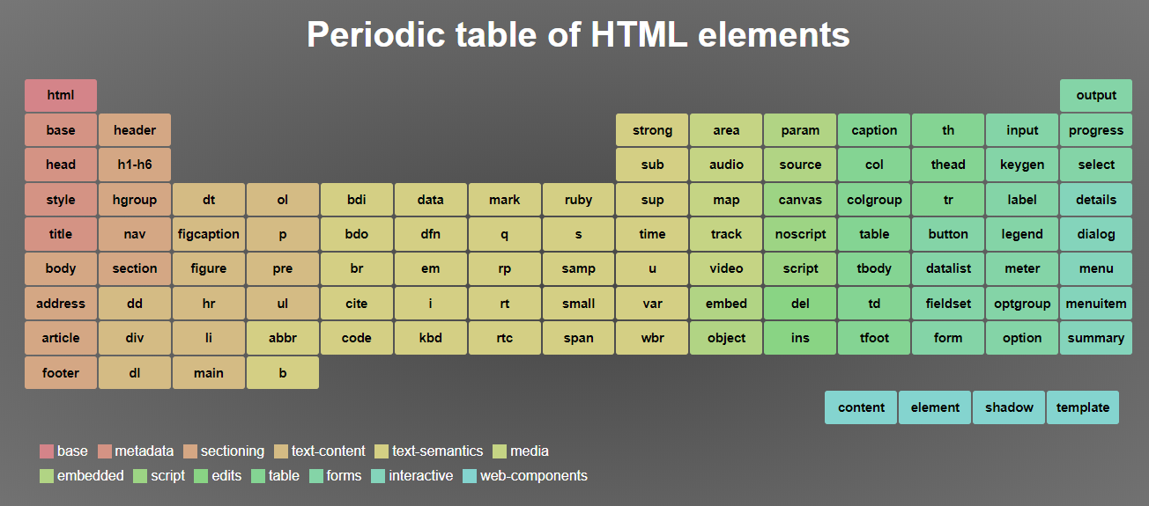
Anatomi Elemen HTML
https://www.madebymike.com.au/demos/html5-periodic-table/
Notes:
http://grapesjs.com/demo.html

Slide 11
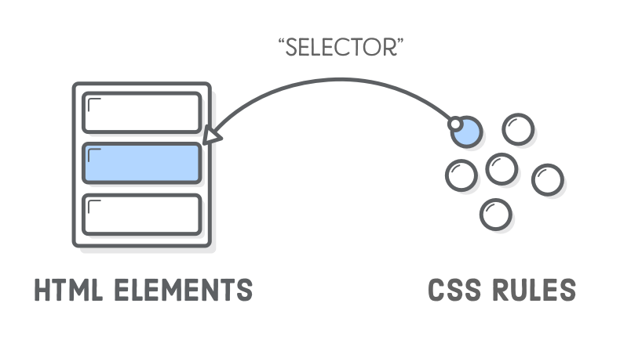
Komponen Halaman Web
Menerapkan Style pada HTML dengan CSS Selector
Dengan CSS Selector kita dapat memilih elemen HTML yang diinginkan, kemudian menerapkan aturan CSS tertentu
Contoh:
‘Jadikan semua Heading 1 berwarna biru’
Notes:
http://grapesjs.com/demo.html

Slide 12
Komponen Halaman Web
Menerapkan Style pada HTML dengan CSS Selector
Element selector
ID selector
Class selector
p { text-align: center; color: red; }
#para1 { text-align: center; color: red; }
.center { text-align: center; color: red; }
Selective selector
Grouping selector
p .center { text-align: center; color: red; }
h1, h2, p { text-align: center; color: red; }
Notes:
http://grapesjs.com/demo.html

Slide 13
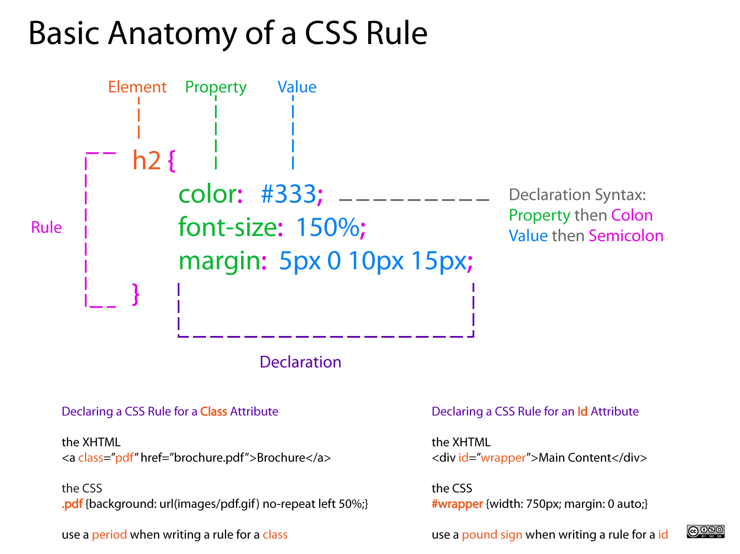

Komponen Halaman Web
Javascript Client-side Scripting
Notes:
http://grapesjs.com/demo.html

Slide 14

Komponen Halaman Web
Javascript Client-side Scripting
Object | Properties | Methods
 | car.name = Fiat car.model = 500 car.weight = 850kg car.color = white | car.start() car.drive() car.brake()
Javascript: Pemrograman web berbasis object
Notes:
http://grapesjs.com/demo.html

Slide 15
Komponen Halaman Web
HTML+CSS = Styling webpage
HTML
<p class='biru'> Ini tulisan warna biru </p>
CSS
.biru {
color:blue
}
Ini tulisan warna biru
Notes:
http://grapesjs.com/demo.html

Slide 16
Komponen Halaman Web
HTML dan CSS:
HTML+CSS+JS = Interactive Styling
<html>
<body>
<h1 id=“teks” style=“color:blue”> Text ini aslinya warna biru </h1>
…
</body>
</html>
Text ini aslinya warna biru
Text ini aslinya warna biru
Javascript (isikan pada titik-titik di atas):
<script>
document.getElementById("teks").style.color="red";
</script>
Notes:
http://grapesjs.com/demo.html

Slide 17

Komponen Halaman Web
AJAX dan Manipulasi DOM
DOM (Document Object Model) adalah susunan hirarkis dari elemen-elemen HTML pada suatu halaman Web
Tiap halaman tersusun dari elemen HTML yang berbeda, sehingga memiliki struktur DOM yang berbeda pula
Konsep DOM: elemen HTML = objek

Slide 18

Komponen Halaman Web
AJAX dan Manipulasi DOM
See you again
Selector adalah cara yang digunakan dalam CSS untuk memilih elemen mana yang akan dirubah stylenya
Dengan memanfaatkan selector dan Javascript, dapat dibuat sebuah halaman yg interaktif, responsif dan dinamis.
Metode ini disebut dengan Manipulasi DOM (Document Object Model)
Contoh manipulasi DOM:
getElementsByTagName("p");
Cek: https://www.w3schools.com/js/js_htmldom_elements.asp
P.S.: Not this DOM!
Notes:
https://www.digitalocean.com/community/tutorials/how-to-traverse-the-dom

Slide 19
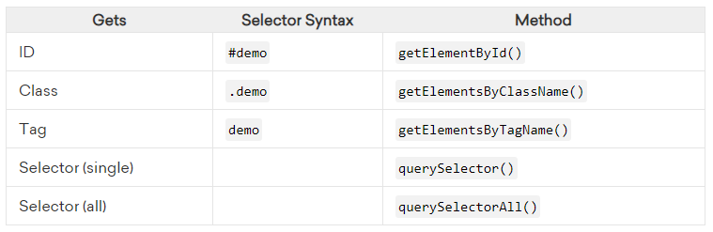
Komponen Halaman Web
AJAX dan Manipulasi DOM
See you again
Tabel Selector DOM
Contoh
const demoQuery = document.querySelector('#demo-query’);
const demoQueryAll = document.querySelectorAll('.demo-query-all');
P.S.: Not this DOM!
Notes:
https://www.digitalocean.com/community/tutorials/how-to-access-elements-in-the-dom

Slide 20
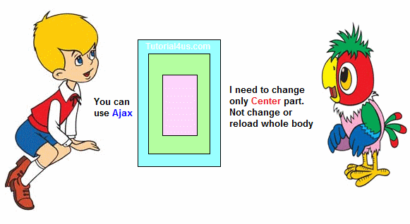

Komponen Halaman Web
AJAX dan Manipulasi DOM
Manipulasi DOM dapat dilakukan dengan data yang akan terupdate secara dinamis (mis. dari basisdata)
AJAX (Asynchronous Javascript and XML) adalah metode yang dipakai untuk mengupdate DOM tanpa merubah seluruh halaman web
Not This AJAX
Cek:
https://www.w3schools.com/xml/ajax_intro.asp
https://gabrieltanner.org/blog/javascript-dom-introduction
Notes:
https://www.digitalocean.com/community/tutorials/how-to-access-elements-in-the-dom

Slide 21

Komponen Halaman Web
AJAX dan Manipulasi DOM
Contoh AJAX: Google Search Autocorrect
Only this part is updating

Slide 22
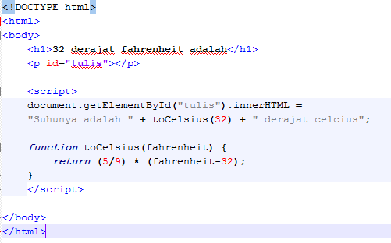
Komponen Halaman Web
AJAX dan Manipulasi DOM
Latihan DOM
Ketikkan script di samping menggunakan text editor
Simpan sebagai HTML
Jalankan dengan browser
Jawablah:
Elemen DOM apa yang diupdate oleh JS?
Perintah apa yang digunakan untuk memanggil elemen tsb?
Seandainya yang akan diupdate adalah semua heading 1, bagaimana script yang digunakan?

Slide 23
Mengapa JavaScript disebut sebagai Client-Side Scripting Language?
DISKUSI:

Slide 24
Bootstrap Framework
Bootstrap, HTML, CSS dan JS

Slide 25


Bootstrap Framework
Konsep Bootstrap
“Bikin web dari nol itu berat.
kau tidak akan kuat. Biar aku saja”

Slide 26
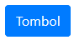


Bootstrap Framework
Konsep Bootstrap
Bootstrap menyediakan komponen yang sudah 'dibungkus' untuk memudahkan pembangunan web menggunakan HTML, CSS dan JS
Web yang dibangun dengan Bootstrap bersifat Responsive, artinya dapat dengan mudah menyesuaikan ukuran pada browser desktop atau mobile
Bootstrap terbaru: versi 4.5.2
<button type="button">
Tombol
</button>
<button type="button" class="btn btn-primary">
Tombol
</button>
getbootstrap.com
v.4.0
No Bootstrap
With Bootstrap

Slide 27
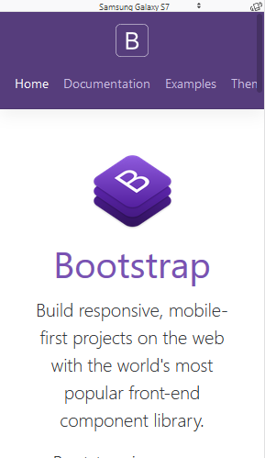
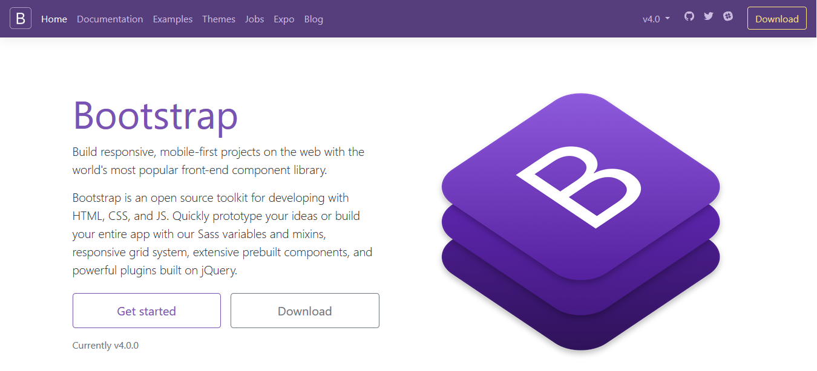
Bootstrap Framework
Konsep Bootstrap
Bootstrap Responsive web page
di browser Mobile
di browser dekstop

Slide 28
Bootstrap Framework
Cara Memanggil Bootstrap
Melalui BootstrapCDN (Content Delivery Network)
<link rel="stylesheet" href="https://maxcdn.bootstrapcdn.com/bootstrap/4.0.0/css/bootstrap.min.css" >
<script src="https://maxcdn.bootstrapcdn.com/bootstrap/4.0.0/js/bootstrap.min.js">
</script>
Mengunduh file CSS dan JS Bootstrap, kemudian memanggil file tsb pada halaman HTML
(preferable)
https://github.com/twbs/bootstrap/releases/download/v4.0.0/bootstrap-4.0.0-dist.zip

Slide 29
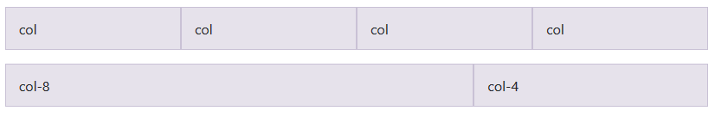
Bootstrap Framework
Sistem Grid Bootstrap
Bootstrap membagi layar menjadi 12 kolom (col)
<div class="row">
<div class="col">col</div>
<div class="col">col</div>
<div class="col">col</div>
<div class="col">col</div>
</div>
<div class="row">
<div class="col-8">col-8</div>
<div class="col-4">col-4</div>
</div>
Definisi kolom cara otomatis
Definisi kolom cara manual (8 + 4 = 12)

Slide 30
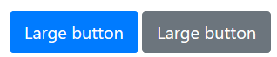
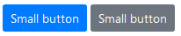
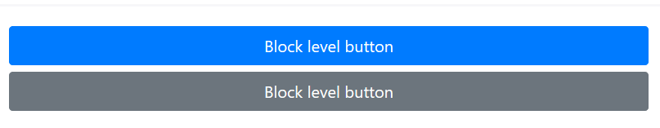
Bootstrap Framework
Komponen Bootstrap
Semantic Button (default)
btn-outline
btn-lg / btn-sm
btn-block
https://getbootstrap.com/docs/4.0/components/buttons/

Slide 31
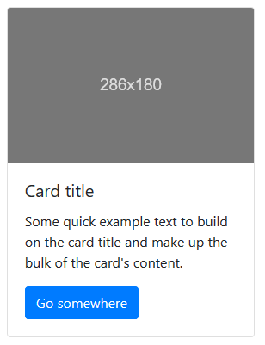
Bootstrap Framework
Komponen Bootstrap
<div class="card" style="width: 18rem;">
<img class="card-img-top" src="..." alt="Card image cap">
<div class="card-body">
<h5 class="card-title">Card title</h5>
<p class="card-text">Some quick example text to build on the card title and make up the bulk of the card's content.</p>
<a href="#" class="btn btn-primary">Go somewhere</a>
</div>
</div>
https://getbootstrap.com/docs/4.0/components/card

Slide 32
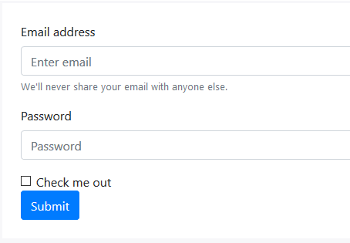
Bootstrap Framework
Komponen Bootstrap
<form>
<div class="form-group">
....
</div>
<button type="submit" class="btn btn-primary">Submit</button>
</form>
https://getbootstrap.com/docs/4.0/components/forms

Slide 33
Bootstrap Framework
Komponen Bootstrap
Praktek:
Gunakan Bootstrap v3 atau v4 untuk membuat sebuah halaman Curriculum Vitae (CV) masing-masing. Layout halaman Bootstrap tsb dan gunakan komponen Bootstrap dengan sebaik mungkin. Format CV bebas (sekreatif mungkin), namun harus sesuai dengan kondisi sebenarnya.
Hasil praktikum disimpan dalam file zip dan diunggah ke Google Classroom sesuai deadline yang berlaku.
Tips:
Gunakan starter template dari http://getbootstrap.com/docs/4.0/examples/ atau startbootstrap.com untuk membantu
Boleh menggunakan lebih dari satu halaman
Boleh menggunakan jQuery

Slide 34
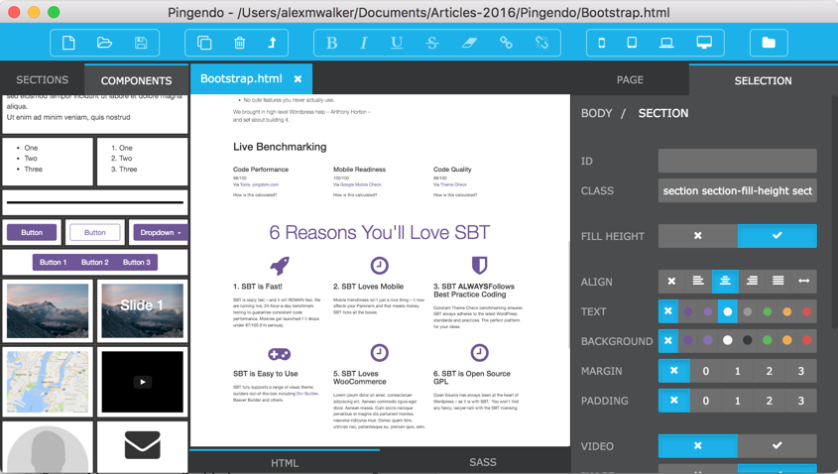
Bootstrap Framework
Pingendo Bootstrap Builder

Slide 35
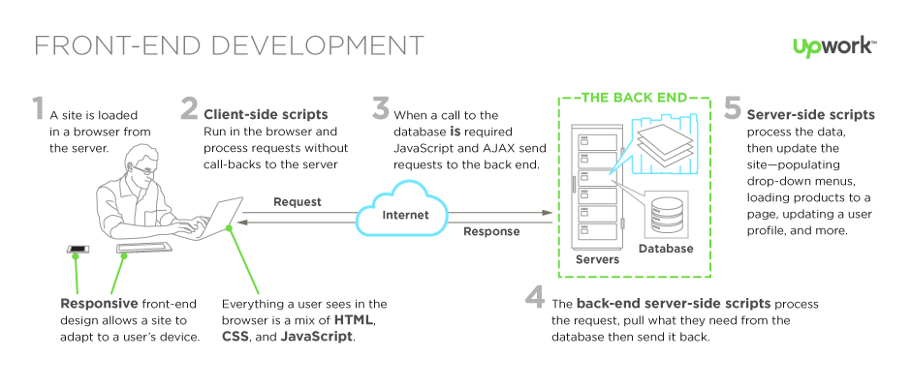

Slide 36
Bootstrap Framework
Userful Resources
Notepad++ (https://notepad-plus-plus.org/). Simple text editor
VSCode (https://code.visualstudio.com/). A more powerful text editor for serious purposes
Bootsnipp (https://bootsnipp.com/). Collections of Bootstrap templates with editor. Free
Bootswatch (http://bootswatch.com/). Bootstrap Theming (not yet work with Bootstrap v4)
startbootstrap.com. Bootstrap starter templates

Slide 37
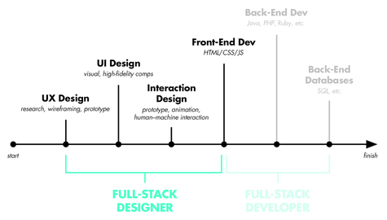

Slide 38

Minggu Depan
LeafletJS

Slide 39

TERIMA KASIH

